Slide 1
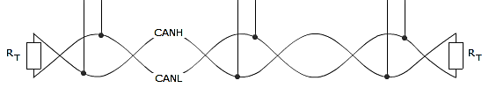
Nó CAN
Nó CAN
Nó CAN
Microcontrolador
Microcontrolador
Microcontrolador
Controlador CAN
Controlador CAN
Controlador CAN
Tranceptor CAN
Tranceptor CAN
Tranceptor CAN
CANH Can High
CANL Can Low
RT Resistor Terminador

Slide 2
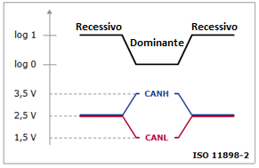
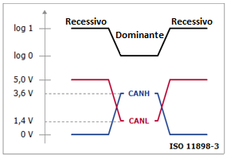

Slide 3
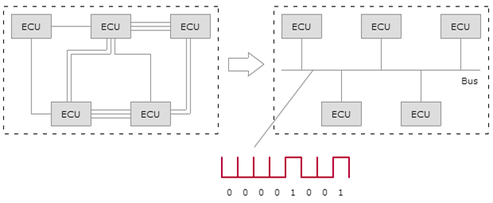
ECU Unidade Eletrônica de Controle

Slide 4
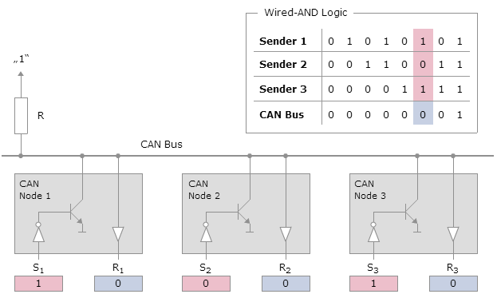

Slide 5
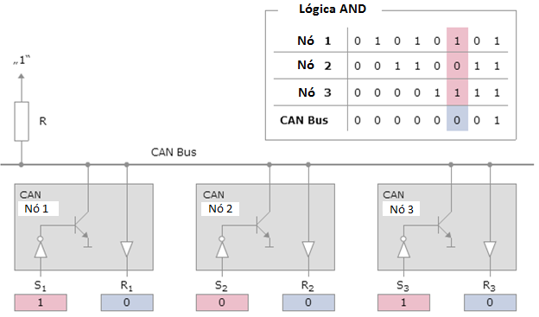

Slide 6
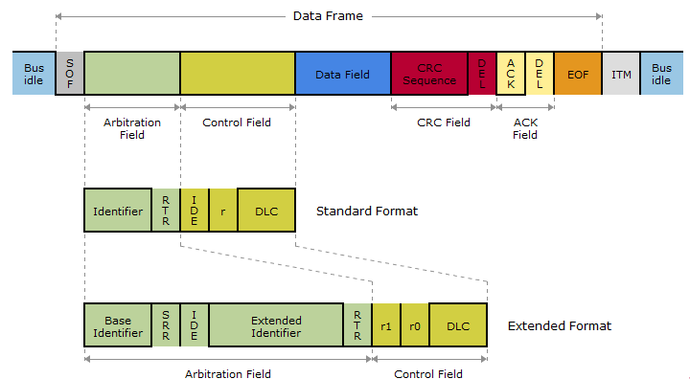

Slide 7
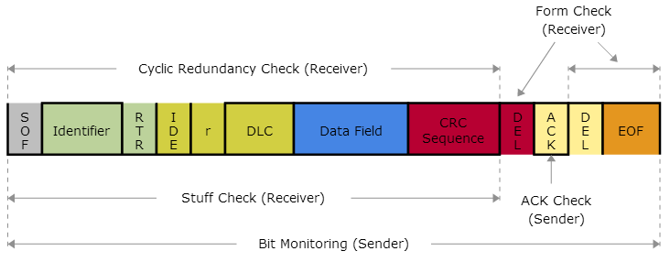

Slide 8
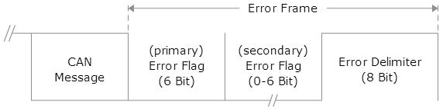

Slide 9
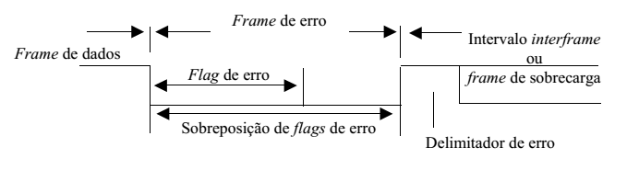

Slide 10
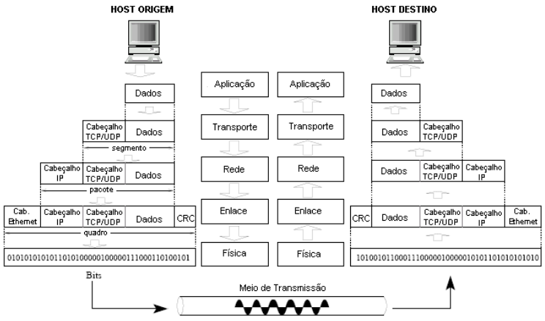

Slide 11
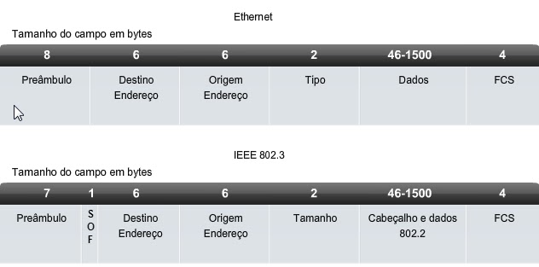
http://tiigr1214nunomartins.blogspot.com.br/p/quando-o-router-inicia.html

Slide 12
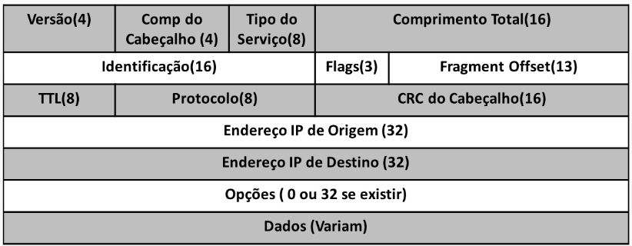
IP, Fonte [http://pt.slideshare.net/verisjuliano/rede-de-computadores-aula-38-412-prova-2]

Slide 13
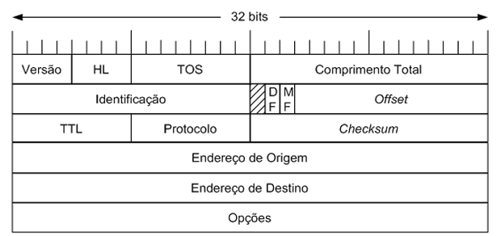
http://www.techtudo.com.br/artigos/noticia/2012/05/o-que-e-ip.html

Slide 14
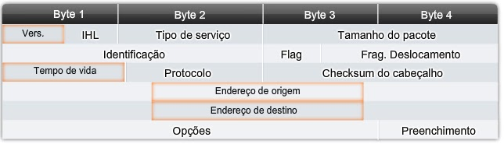
http://tiigr1214nunomartins.blogspot.com.br/p/quando-o-router-inicia.html

Slide 15
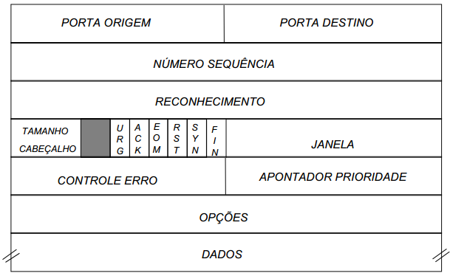
Fonte[cap 1- referencial teórico]

Slide 16
Sensores
Atuadores
O
I
I
Sensores
PC
Beaglebone
Arduino
Atuadores
O
Serial
Cape
Can Bus Shield
Sensores
Barramento CAN
Sensores
Inversor de Frequência
CLP
DeviceNet

Slide 17
Sensores
I
PC
Protótipo
Gateway
Atuadores
O
I
Sensores
Monitoramento CAN BUS
TCP/IP
Beaglebone
Arduino
Atuadores
O
Serial
Cape
Can Bus Shield
Barramento CAN
Atuadores
Sensores
Inversor de Frequência
CLP
DeviceNet

Slide 18
PC
Protótipo
Gateway
I
Sensores
Monitoramento CAN BUS
TCP/IP
Beaglebone
Black
Arduino UNO
O
Atuadores
CAN0, I2C, SPI
SPI
Serial CAN Cape
Can Bus Shield
Barramento CAN
Resistor Terminador
Atuadores
Sensores
Inversor de Frequência
CLP
DeviceNet

Slide 19
PC
Protótipo
Gateway
I
Sensores
Monitoramento CAN BUS
TCP/IP
Beaglebone
Black
Funduino UNO
O
Atuadores
CAN
SPI
Serial CAN Cape
Apto Can Bus Shield
Barramento CAN
Resistor Terminador
Atuadores
Sensores
Inversor de Frequência
CLP
DeviceNet

Slide 20
PC
Protótipo
Gateway
Monitoramento CAN BUS
TCP/IP
PlataformaARM
CAN0, I2C, SPI
Adaptador CAN
Barramento CAN
ECU1
ECUn

Slide 21
PC
Protótipo
Gateway
Monitoramento CAN BUS
TCP/IP
Plataforma ARM
Gateway
CAN
Adaptador CAN
Barramento CAN
Resistor
Terminador
ECU1
ECUn

Slide 22
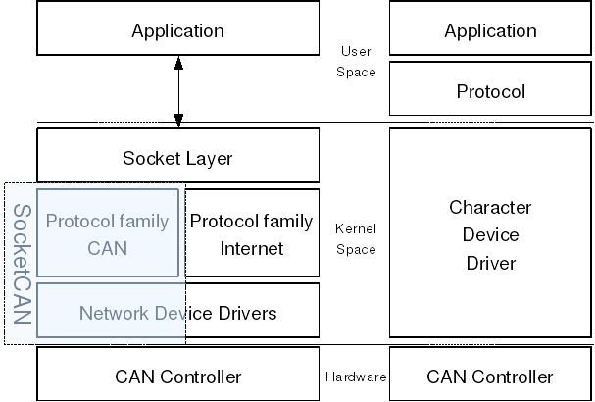

Slide 23
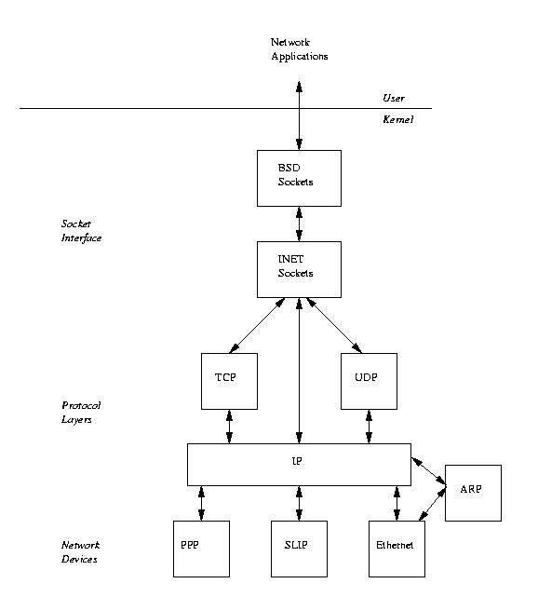
http://www.haifux.org/lectures/217/netLec5.pdf

Slide 24
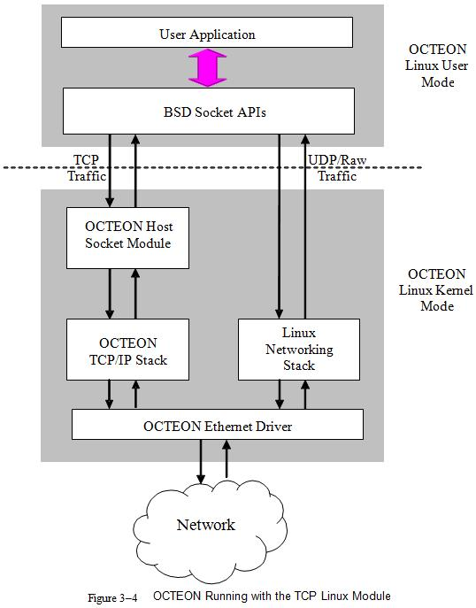
http://www.google.com.br/imgres?imgurl=http://www.cavium.com/images/css_kernel_model.jpg&imgrefurl=http://www.cavium.com/css_tcpip_analysis_stk.html&h=687&w=538&tbnid=fkP9N3iRTCe2wM:&docid=57jBBOAp31gYzM&ei=7p8cVtqPIoaCwQTn_o6YDQ&tbm=isch&ved=0CC0QMygSMBJqFQoTCNq-97rkvsgCFQZBkAodZ78D0w

Slide 25
Beaglebone: Linux
PC: Windows
Usuário
Usuário
TCP/IP-CAN
C#
C
Monitoramento CAN BUS
C
WTCP/IP-CAN
Kernel
BSD Socket
Kernel
PF_INET (TCP/IP stack)
PF_CAN
(CAN stack)
Winsock
TCP/IP stack
Ethernet driver
CAN driver
Ethernet driver
CAN0
Beaglebone Cape
Interface Ethernet
Ethernet
Interface Ethernet
Controlador CAN
Rx
Tx
Transceptor CAN
CAN H
Resistor Terminador
CAN L

Slide 26
Beaglebone: Linux
Usuário
Usuário
PC: Windows
TCP/IP-CAN
C#
C
Monitoramento CAN BUS
C
WTCP/IP-CAN
Kernel
BSD Socket
Kernel
PF_INET (TCP/IP stack)
PF_CAN
(CAN stack)
SocketCAN
Winsock
TCP/IP stack
Ethernet driver
CAN driver
Ethernet driver
Interface Ethernet
CAN0
Ethernet
Beaglebone Cape
Interface Ethernet
Controlador CAN
Rx
Tx
Transceptor CAN
CAN H
Resistor Terminador
CAN L

Slide 27
Beaglebone Black: Linux
Usuário
Usuário
PC: Windows
C#
socketcand
Teste
Monitoramento CAN BUS
C
C
Cliente
Kernel
BSD Socket
Kernel
PF_INET (TCP/IP stack)
PF_CAN
(CAN stack)
SocketCAN
Winsock
TCP/IP stack
Ethernet driver
CAN driver
Ethernet driver
Interface Ethernet
CAN0
Ethernet
Beaglebone Cape
Interface Ethernet
Controlador CAN
Rx
Tx
Transceptor CAN
CAN H
Resistor Terminador
CAN L

Slide 28
Beaglebone Black : Linux
Usuário
Usuário
PC: Windows
C#
Socketcand*
Teste
Monitoramento CAN BUS
C
C
Cliente TCP/IP
Kernel
BSD Socket
Kernel
PF_INET (TCP/IP stack)
PF_CAN
(CAN stack)
SocketCAN
Winsock
TCP/IP stack
Ethernet driver
CAN driver
Ethernet driver
Ethernet
Interface Ethernet
CAN
I
Funduino UNO
Beaglebone Serial Cape
Interface Ethernet
S
C++
O
TesteStatus
A
SPI
ISO1050DW
CAN H
Apto CAN BUS shield
Resistor Terminador
CAN L

Slide 29
Monitoramento
CAN BUS
C#
TCP/IP - CAN
C
TCP/IP - CAN
Monitoramento
CAN BUS
TCP/IP - CAN
C

Slide 30
TCP/IP
CAN
Sistema de Monitoramento
Servidor
Protótipo
Cliente
Arduino UNO + CAN Shield
#10,111-0
101110
Envio de Mensagens CAN
CLP
DeviceNet
TCP/IP
CAN
Sistema de Monitoramento
Cliente
#10,111-0
Protótipo
Servidor
101110
ECUx
Leitura de Mensagens CAN

Slide 32
Quando o botão é apertado, o Arduino envia uma mensagem para o Beaglebone “O botão foi apertado”.
Após a recepção da mensagem, o Beaglebone manda uma mensagem para o Arduino acender o Led por Xms.
Botão
LED

Slide 33
O Arduino envia uma mensagem para o Beaglebone “distância X” medida pelo sensor ultrassônico HC-SR04 a cada t ms
Se a distância medida for X< b, o Beaglebone envia uma mensagem para o Arduino ligar a buzina.
Sensor Ultrassônico
Buzina

Slide 34
Dispositivos de Campo | Emissor | Receptor | Trigger | Identificador | DLC | Data
Botao | Arduino | Beaglebone | Apertar o botao | 10 | 1 | 1
Led | Beaglebone | Arduino |  | 30 | 1 | 1
Sensor Ultrassônico | Arduino | Beaglebone |  | 20 | 1 | Xcm
Buzina | Beaglebone | Arduino |  | 40 | 1 | 1

Slide 35
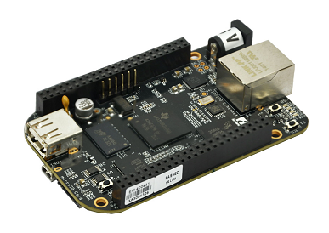

Slide 36
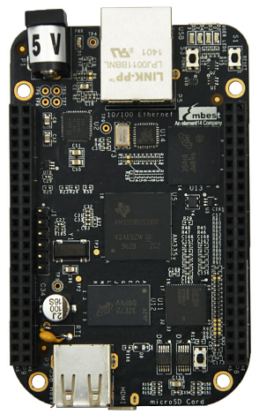
DDR3
AM3358BZCZ100
Conectores de Bateria
Debug Serial Header
TPS65217C
5VDC
USB Host
Micro HDMI
Ethernet
MicroSD
Power
USB Cliente
Boot Switch
Ethernet PHY
LEDS
HDMI Framer
eMMC
Reset

Slide 37
Reset
Ethernet PHY
eMMC
LEDS
HDMI Framer
Boot Switch
USB Cliente
Power
MicroSD
Micro HDMI
Ethernet
USB Host
5VDC
Conectores de Bateria
TPS65217C
AM3358BZCZ100
Debug Serial Header
DDR3

Slide 38
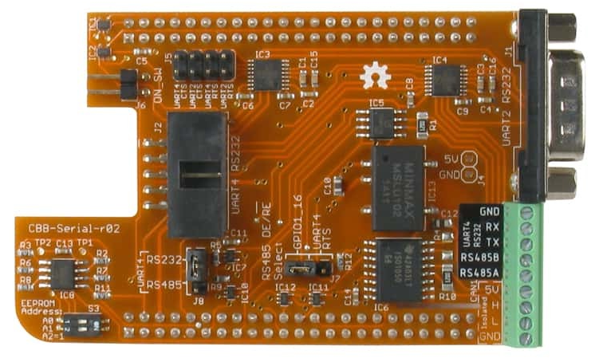
Conversor DC-DC MSLU102
5VDC
CAN HIGH
CAN LOW
GND
EEPROM
Buffer SN74AHC1G126
Transceptor ISO1050DW

Slide 39
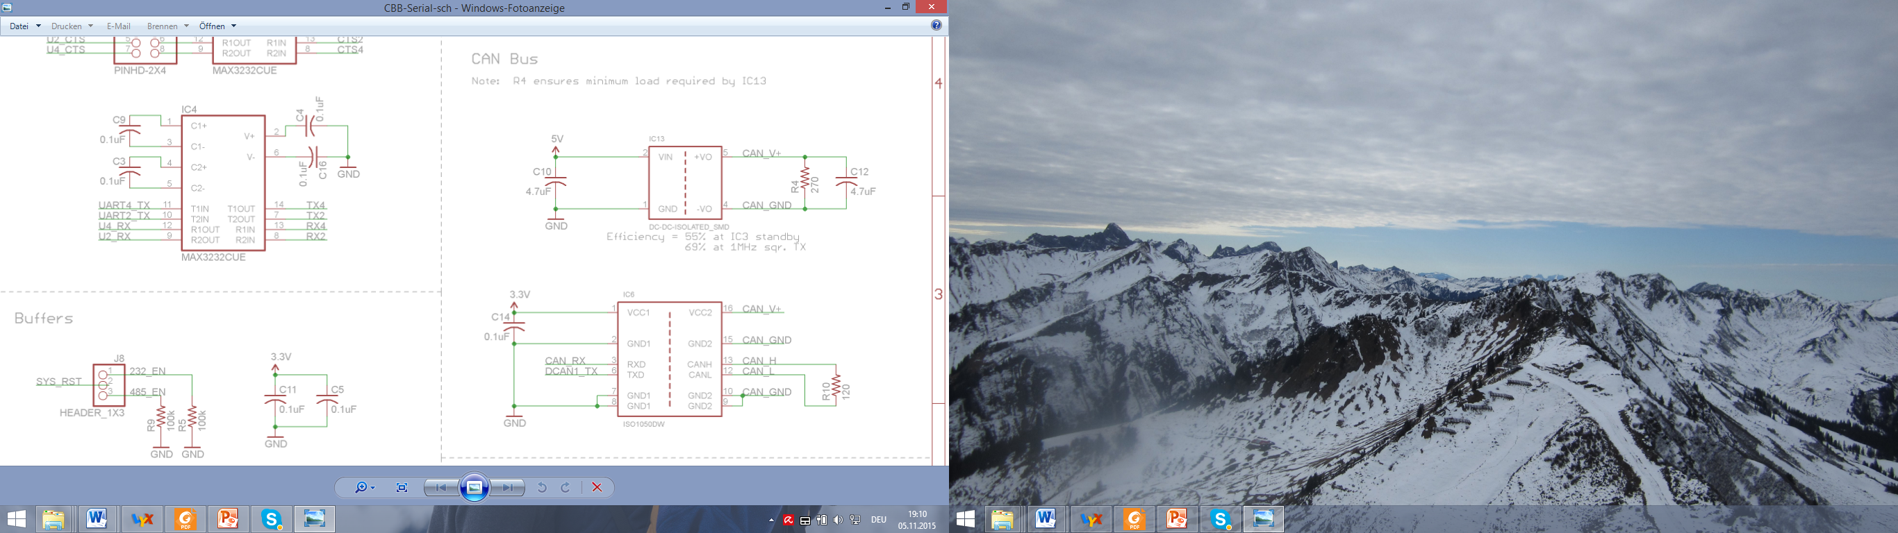

Slide 41
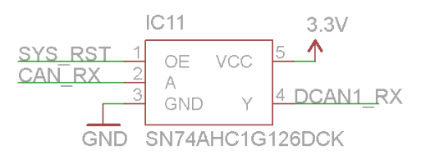

Slide 42
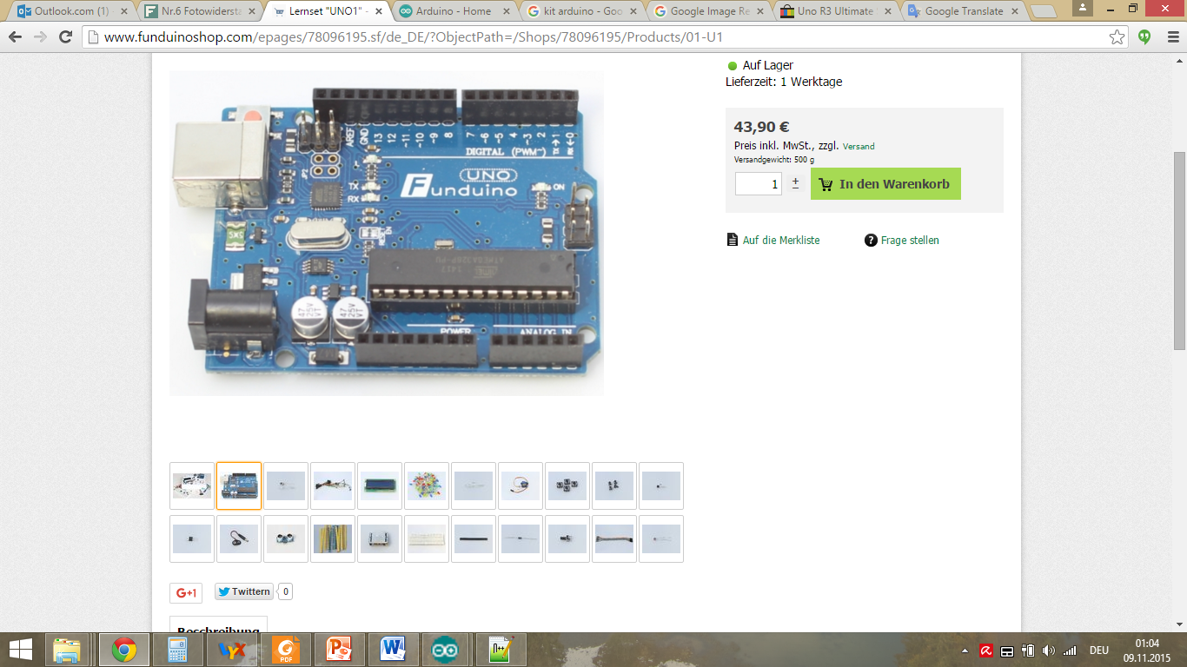
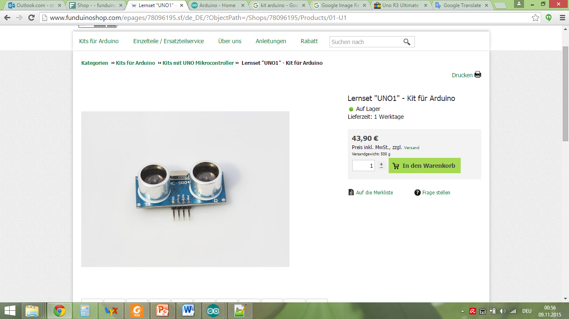
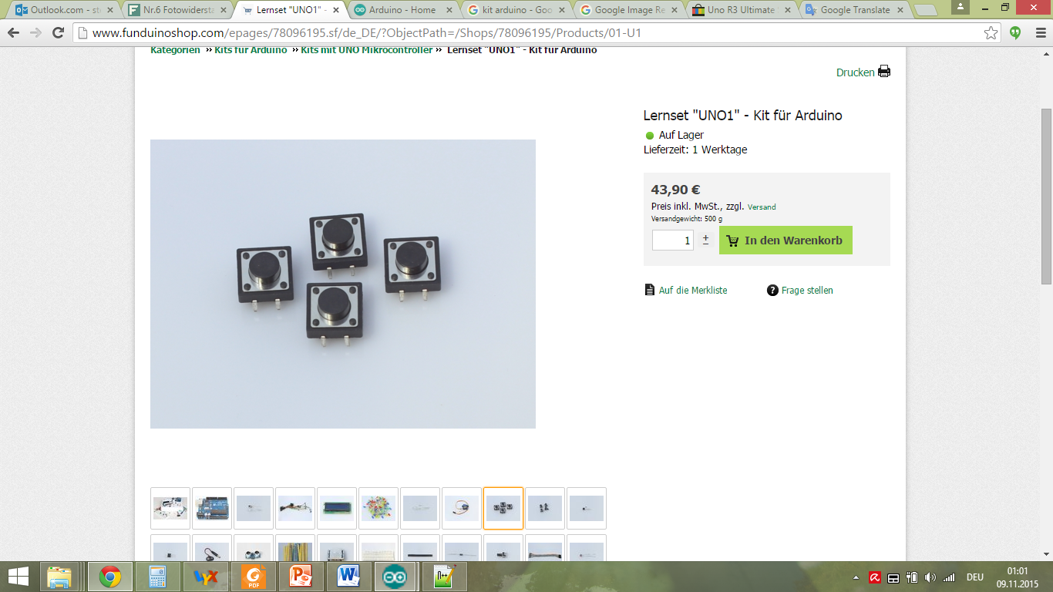
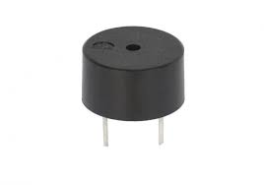
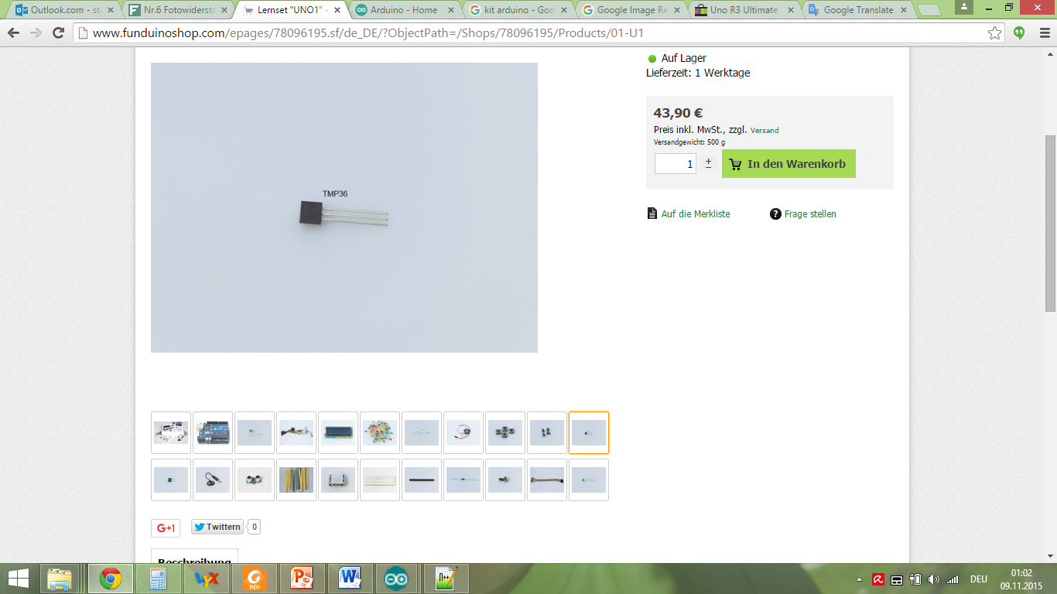
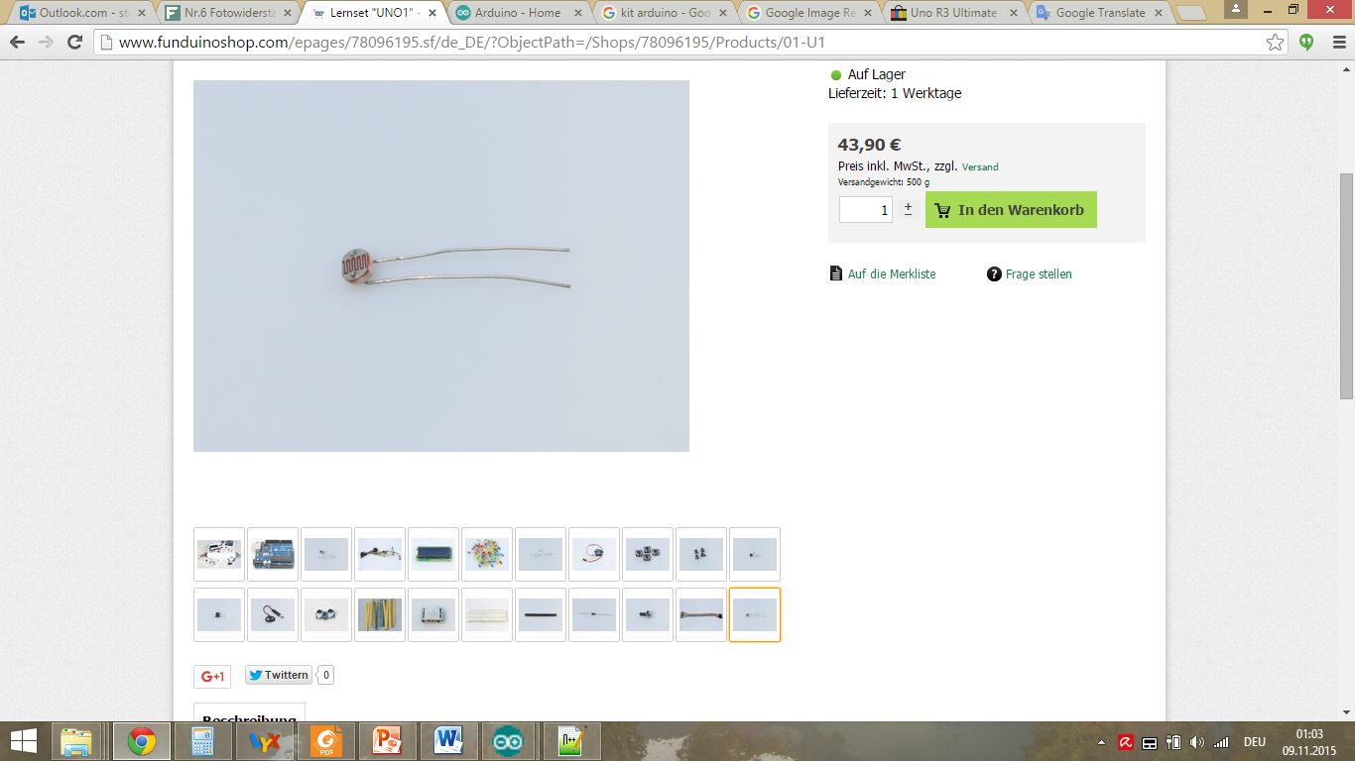
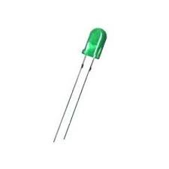
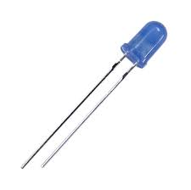
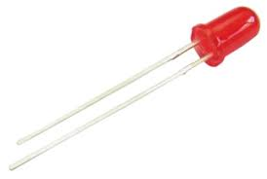

Slide 43
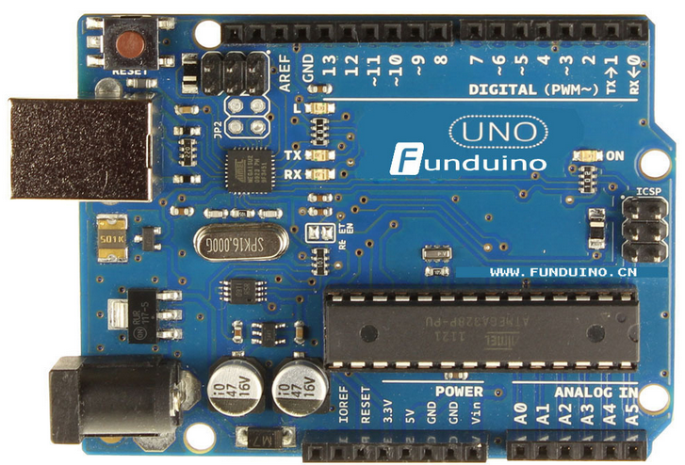
ATmega328P

Slide 44
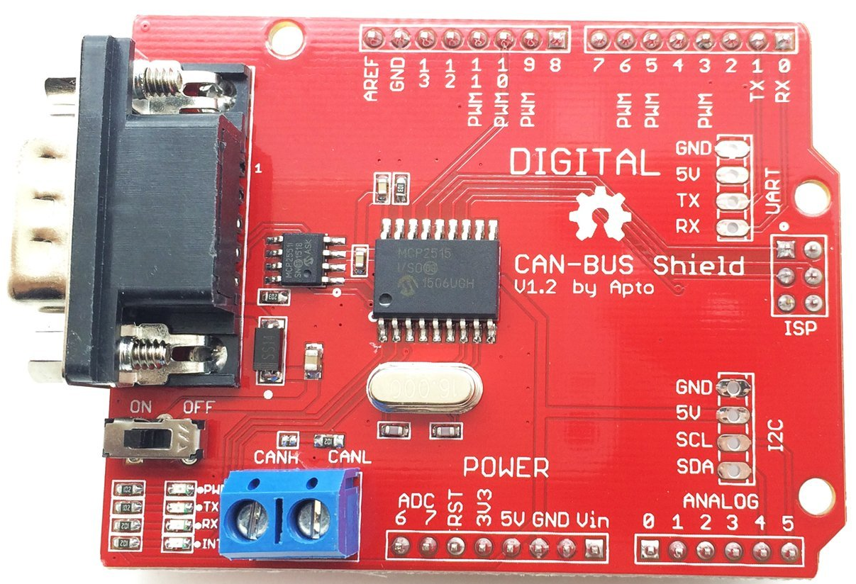
Transceptor CAN
MCP 2551
Controlador CAN
MCP 2515
GND
GND
CAN HIGH
CAN LOW

Slide 45
Definição
Requerimentos do Sistema
Design
Arquitetura do Sistema
Implementação
Modelo do Sistema
Especificacao dos Componentes do Sistema
Programas
Integração e Validação
Componentes do Sistema
Sistema
Manual do Usuário

Slide 46
Sistema
Filtrar mensagens CAN
transmite
Ler mensagens Ethernet TCP/IP
<<extend>>
<<include>>
Usuário
Ler Mensagens CAN
recebe
transmite
Decodificar mensagens
transmitem
<<include>>
Escrever mensagens ethernet TCP/IP
Escrever mensagens CAN
transmite
recebe
recebe
Sistema de
Monitora_
mento CAN BUS
recebe
ECUs
transmite
Protótipo

Slide 47
Conectar Cliente
< open canbus >
Desconectado
Conectado
BCM
Erro
< bcmmode >
< rawmode > [conectado]
< bcmmode >
< isotpmode >
< rawmode > [conectado]
Estado Inicial
Nome
Estado
RAW
ISO-TP
Evento
Transicao
< isotpmode >

Slide 48
Conectar Cliente
< open canbus >
Desconectado
Conectado
BCM
Erro
< bcmmode > [conectado]
< rawmode > [conectado]
< bcmmode > [conectado]
< isotpmode > [conectado]
< rawmode > [conectado]
RAW
ISO-TP
< isotpmode > [conectado]

Slide 49
Conectar Cliente
< open canbus >
Desconectado
+ Entrada / desconectar
Conectado
BCM
Erro
< bcmmode > [conectado]
< rawmode > [conectado]
< bcmmode > [conectado]
< isotpmode > [conectado]
< rawmode > [conectado]
RAW
ISO-TP
< isotpmode > [conectado]

Slide 50
Conectado ao cliente
< open canbus >
Desconectado
BCM
Erro
< bcmmode > [conectado]
< rawmode > [conectado]
< bcmmode > [conectado]
< isotpmode > [conectado]
< rawmode > [conectado]
RAW
ISO-TP
< isotpmode > [conectado]

Slide 51
Check Conexao com cliente
< open canbus >
Ok
BCM
Desconectado
+ Entrada / desconectar
Erro
< bcmmode > [conectado]
< rawmode > [conectado]
< bcmmode > [conectado]
< isotpmode > [conectado]
Conectado
< rawmode > [conectado]
RAW
ISO-TP
< isotpmode > [conectado]

Slide 52
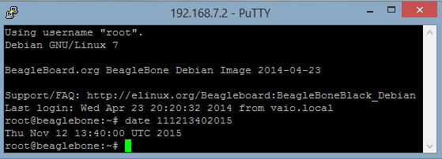

Slide 53
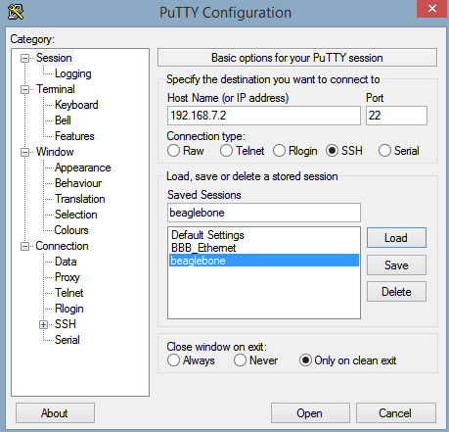

Slide 54
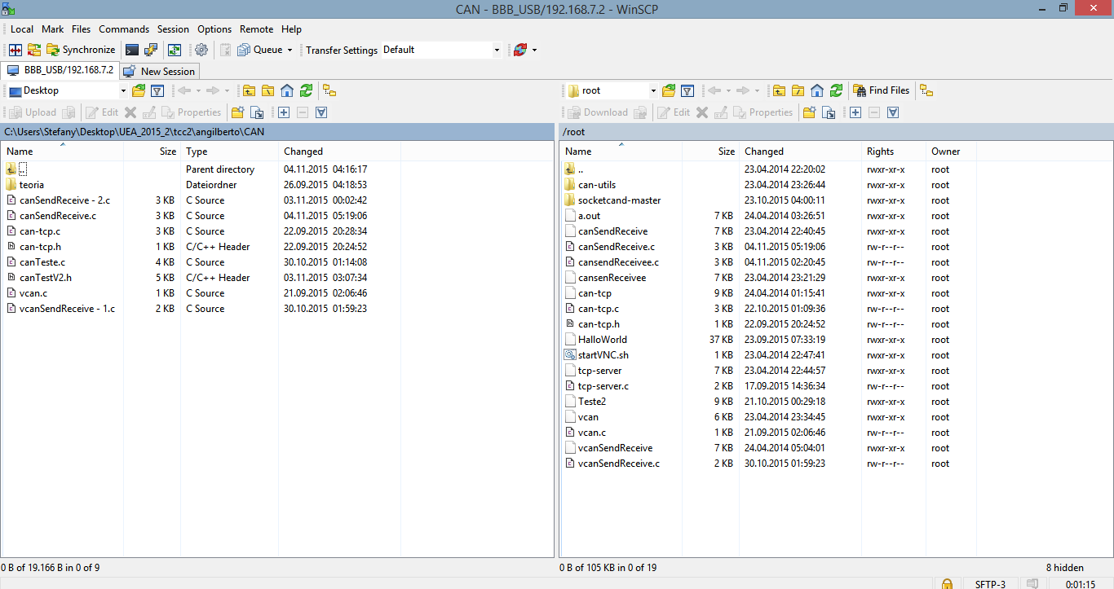

Slide 55
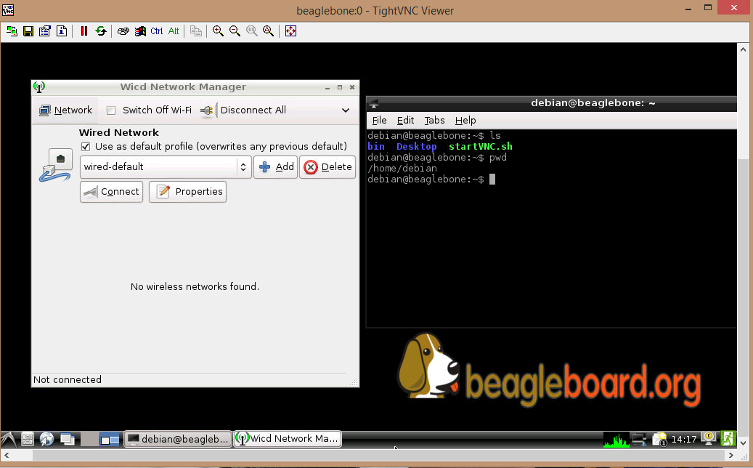

Slide 56
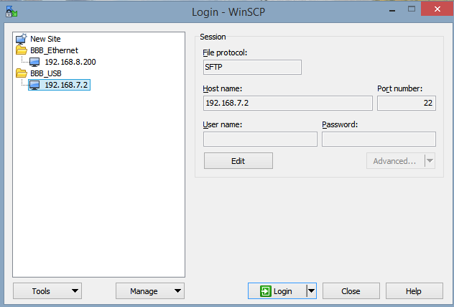

Slide 57
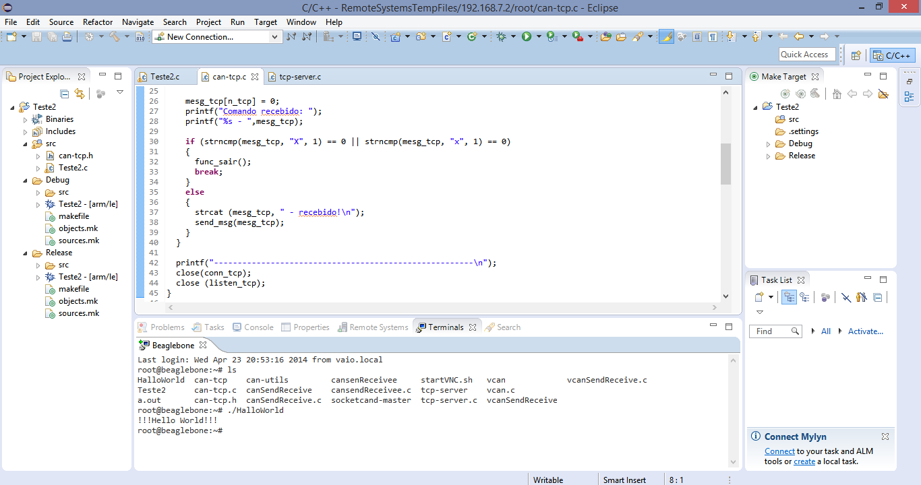

Slide 58
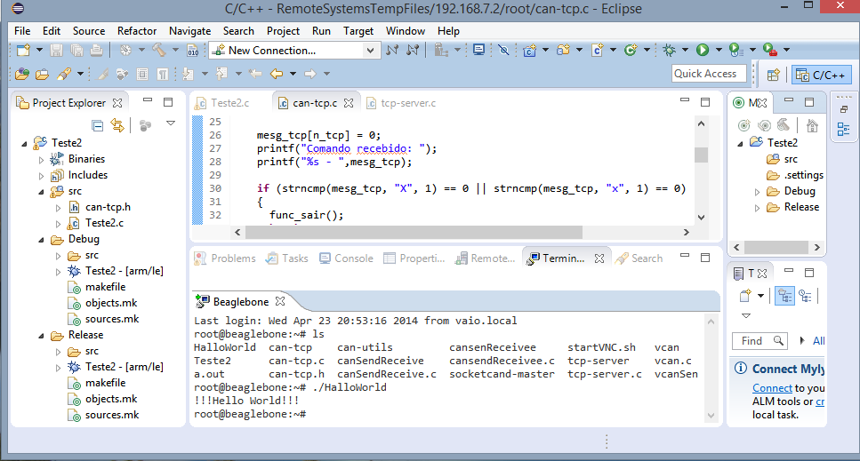

Slide 59
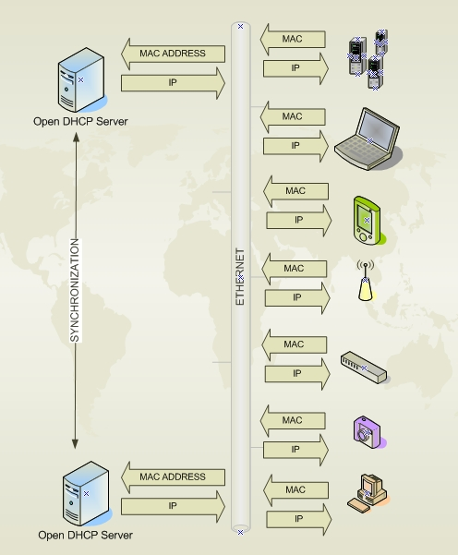

Slide 60
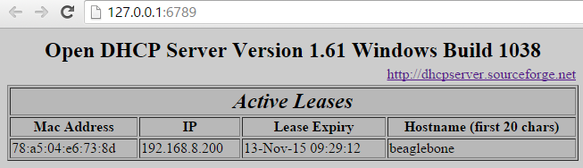

Slide 61
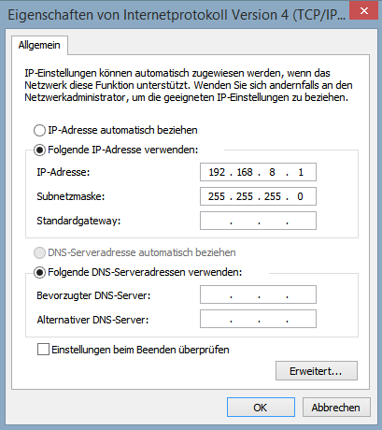

Slide 62
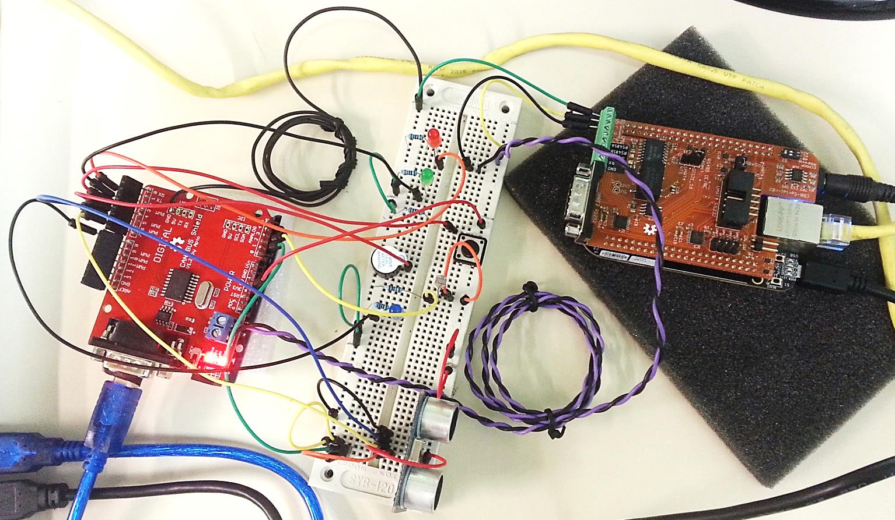
Conexão Ethernet do Protótipo com PC
Led
Azul
Led
Verde
GND
Led Verm.
CAN
HIGH
CAN
LOW
Protótipo
ECU Funduino UNO
Fonte 5 VDC externa
Cabo
Ethernet
Cabo
USB
CAN HIGH e LOW trançados
Conexão USB da ECU Funduino UNO com PC
Conexão USB do Protótipo
com PC
TMP36
Sensor ultrassônico
Buzina
Fotocélula
Botão

Slide 63
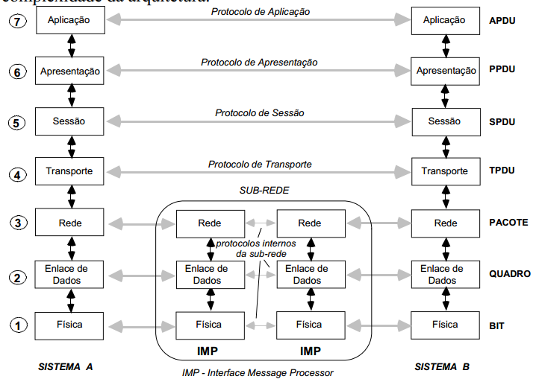

Slide 64
Gerenciamento
Coorporativo:
Mainframe, ERP
Databus
Gerenciamento da Planta:
MPS, MRPII, MES, PIMS
Databus
Supervisão:
PC, SCADA, IHM, Workstation
Fieldbus
Controle:
PC, CLP, SoftPLC, CNC, SDCD (DCS), NCS e PAC
DeviceBus
Campo:
Sensores digitais e analógicos e atuadores
Sensorbus
Planta (Processo Controlado)

Slide 65
Databus
Ethernet TCP/IP
FTP HTTP... , FDDI MAP, …
Tipos de Controle
Fieldbus
FIPWAY ,Ethernet TCP/IP, HART, Profibus PA, Modbus +, Fieldbus Foundation…
Devicebus
CANopen, DeviceNet, FIPIO,
Profibus-DP, INTERBUS-S, SDS, LONWorks, …
Controle de Processo
Sensorbus
AS-i, Seriplex, CAN, INTERBUS Loop…
Controle Lógico
Bit
Byte
Bloco
Equipamentos simples
Equipamentos complexos

Slide 66
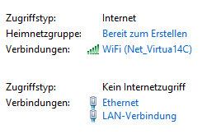
192.168.8.1
192.168.7.1 (Usb0)

Slide 67
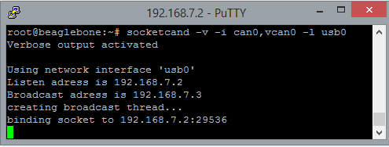

Slide 68
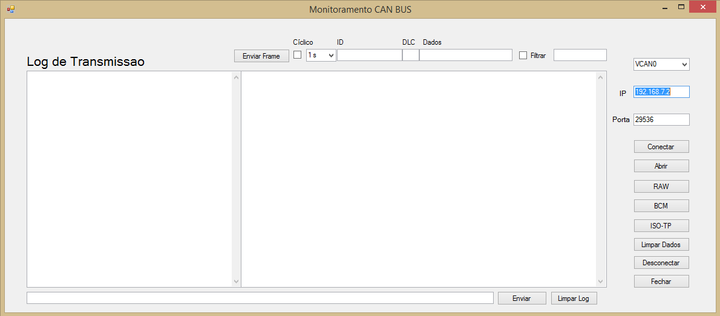

Slide 69


Slide 70

Vizualicacao

